Slide 1
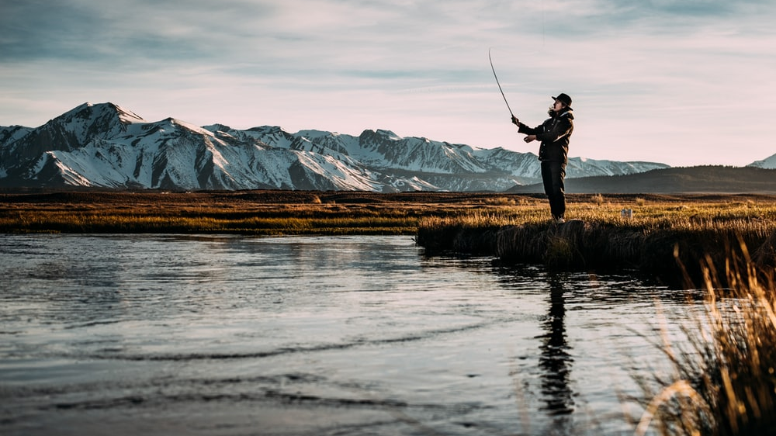
La Pêche
By: Paul Dume

Slide 2
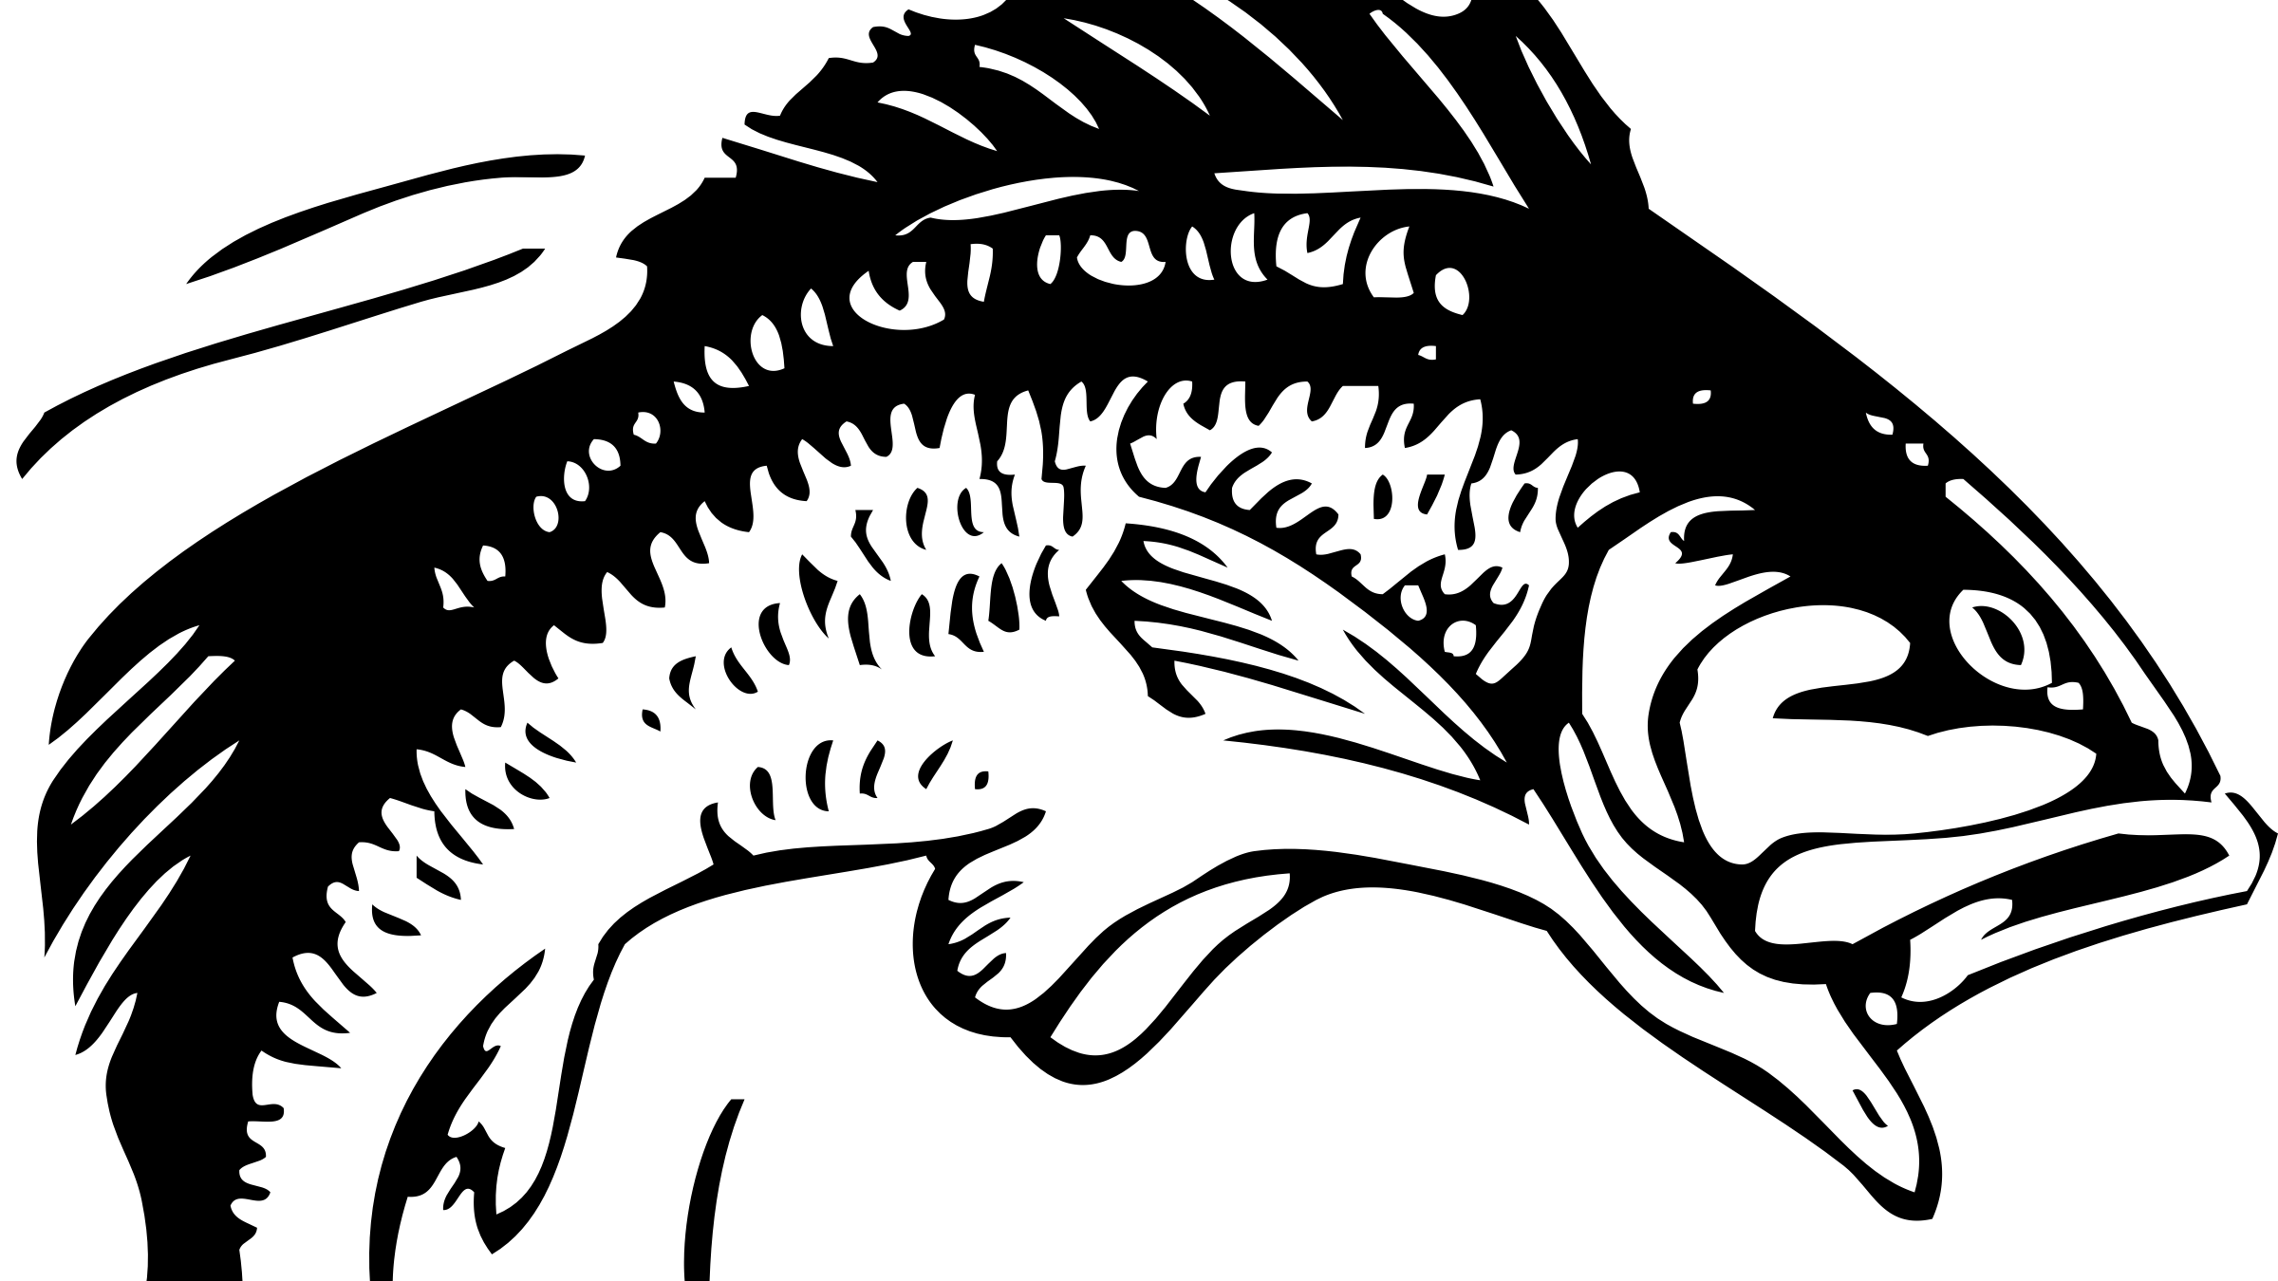
Intro
Bonjour je m’appelle Paul Dume. Mon projet et sur la Pêche. J’adore la Pêche avec ma famille et mon amie.

Slide 3
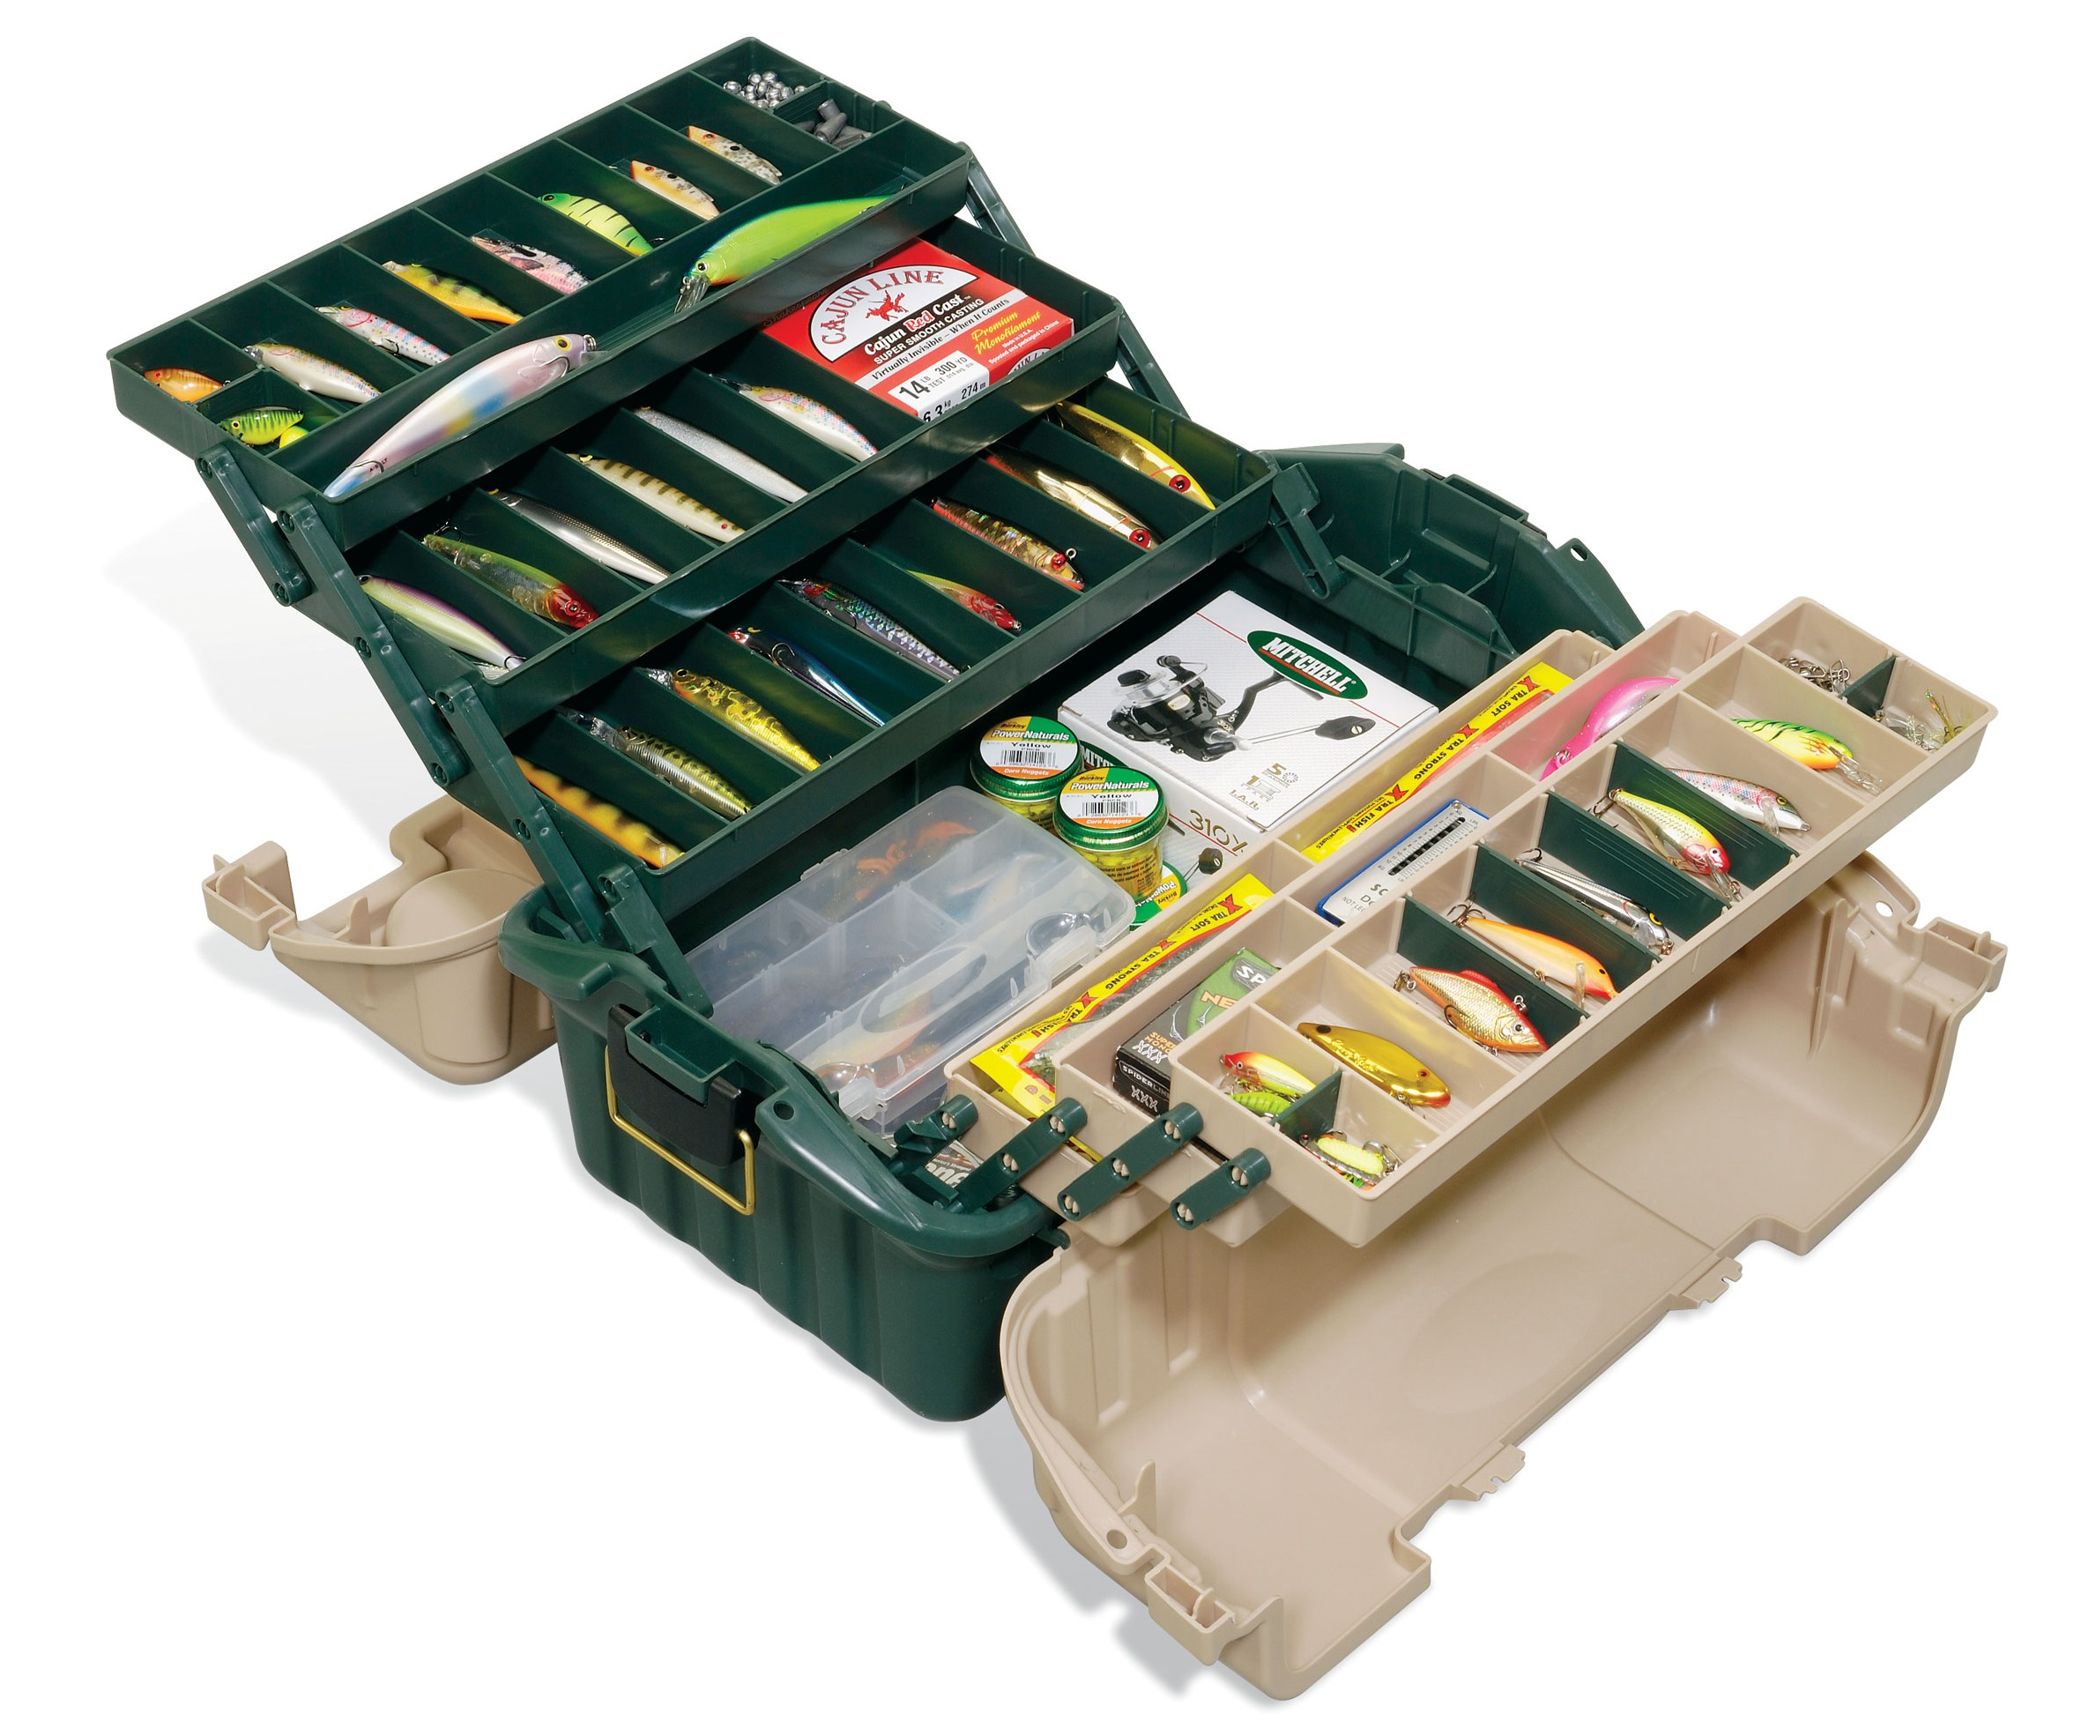
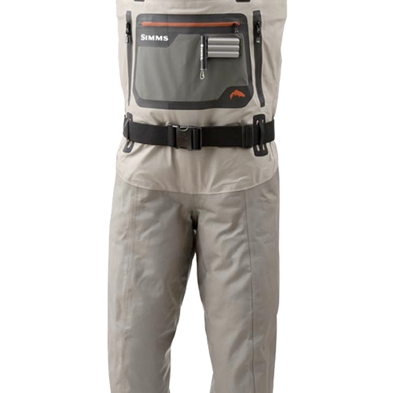
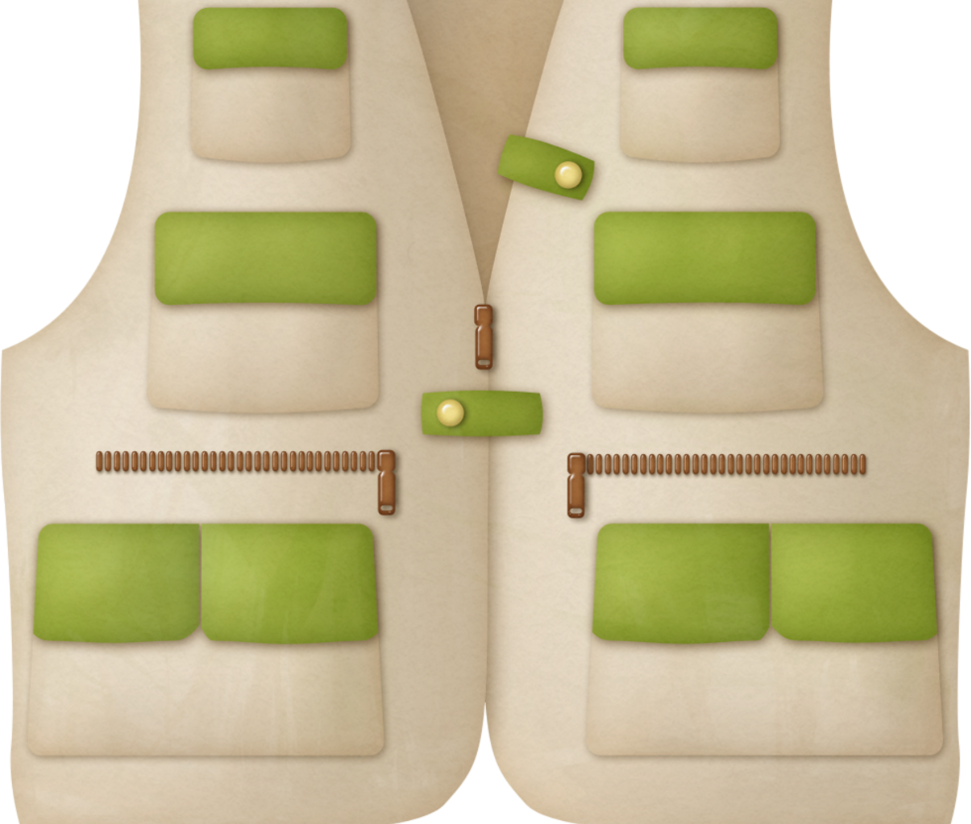
L’equipement Pour aller dans l’eau, tu as besoin,
3. Une coffre a pêche est utilise pour a tenir l’equipement de pêche et appât.
1. Une couple de cuissardes
2. Un gilet de pêche
3. Une coffre a pêche
1. Une couple de cuissardes est utilise pour aller dans l’eau.
2. Un gilet de pêche est utilise pour a tenir l’equipement de pêche et le poisson.

Slide 4
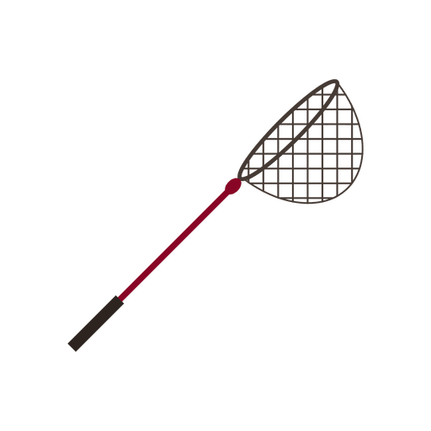
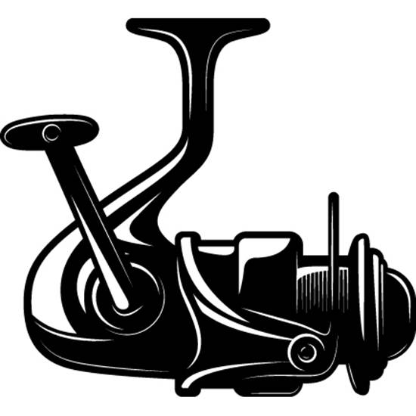
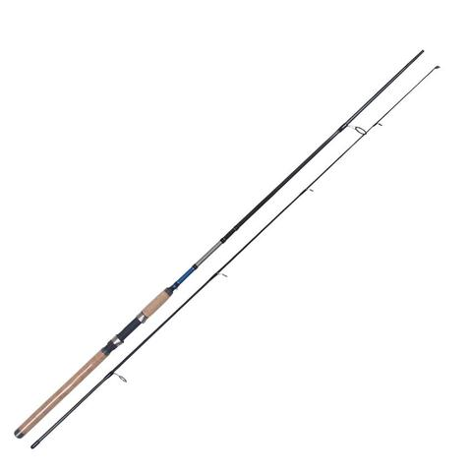
L’equipement
7.
4. Un épuisette en caoutchouc
5. Une canne a pêche
6. Un moulinet de pêche
7. Et une pêche bâton de frappe
4.
4. Un épuisette en caoutchouc est utilise pour apporter le poisson toi.
6.
5. Une canne a pêche est utilise le hameçons sur le poisson.
5.
6. Une moulinet de pêche est utilise bobine le poisson sur le terrain.
7. Et une pêche bâton de frappe est utilise pour la tuer le poisson.

Slide 5
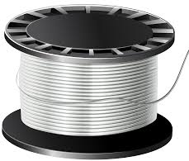
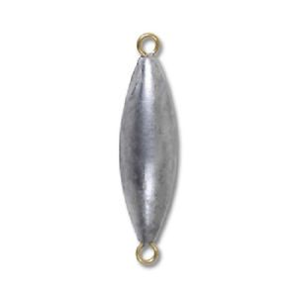
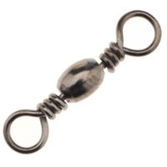
L’equipement Dans la coffre de pêche tu mettre,
1. Fil a pêche est utilise pour liage nœuds et hameçons et appât.
1.
Un fil a pêche
D’emerillon a agrafe
Du pesees
3.
3. Une pesées est utilisé pour de sombrer le fil de pêche alors le poisson mange l'appat
2.
2. Une émerillon a agrafe est utilise pour liage nœuds pour le leader et le principal fil de pêche.

Slide 6
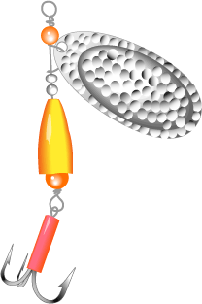
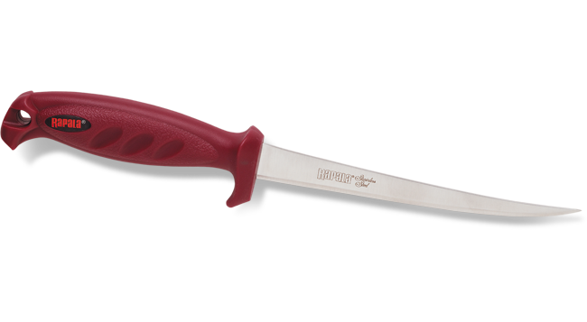
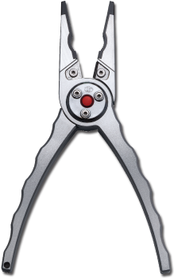
L’equipement
5. Cuillères de pêche est utilise pour attirer le poisson et a attraper.
4. Un couteau a filet
5. Des cuilleres de peche
6. Une Pince a long bec
7. Et beaucoup de bouchon
7. Le bouchon est utilise pour faisant le fil de pêche flotter sur l'eau et le leader fil de couler.
4. Une couteau a filet coute le poisson après tu tuer le poisson. Il est utilise a faire nourriture.
6. Le pince a long bec est utilise pour en prenant le hameçons sur pour bouche le poisson.

Slide 7
Vetements
Le plus prefere pour la Peche est vetements pour pluie.
Sur le rivière tu besoin a porte d’equipements de l’eau
Le vetements faire etre

